Slide 1
Turgutlu Meslek Yüksek Okulu Bilgisayar Programcılığı
Sunucu İşletim Sistemleri
3.Hafta

Slide 2
Disk Yapılandırması (RAID)
Temel olarak veri okuma ve yazma hızlarını artırmak ve güvenliği sağlamak amacıyla birden fazla diskin bir arada kullanılmasına RAID (Redundant Array of Indepented Disk Drives-Bağımsız Disklerin Artıklıklı Dizisi) adı verilmektedir.
RAID oluşturulmasının amacı; hata toleransı sağlamak, daha fazla depolama alanı sağlamak ve performansı yükseltmektir.
RAID denetçi kartları ile yapılandırılan RAID teknolojisine, “Donanımsal RAID” adı verilir. Artık son kullanıcılar da, işletim sistemleri ile birlikte gelen araçlar yardımıyla RAID teknolojilerini kullanabilmektedirler. Buna “Yazılımsal RAID” denir.

Slide 3
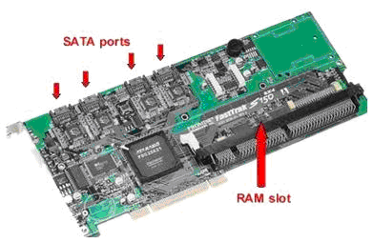
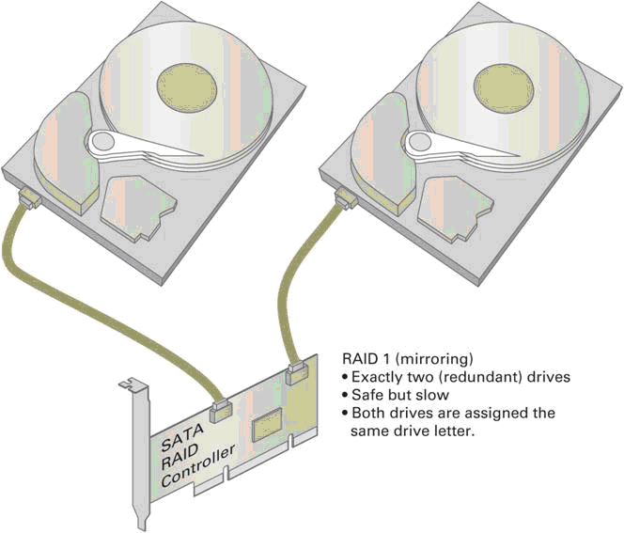
Donanımsal RAID
Donanımsal RAID , Yazılımsal RAID göre daha performanslı olduğundan dolayı daha çok tercih sebebidir. Ancak performansı değil de güvenliği ve maliyeti düşünenler yazılımsal RAID kullanmaktadır.
* RAID yapısında disklerin aynı RPM’de veya aynı boyutta olması gerekmiyor. Sunucunuzun desteklediği tüm diskleri kullanabilirsiniz. Ancak RAID yapısında olan diskler içerisinde en düşük RPM’li ve en düşük kapasiteye sahip diskiniz hangisi ise RAID ona göre hareket eder. Yani 500 gb 7200RPM 1 disk ile 1 tb 15000 RPM 2 diskiniz olduğunu düşünün bu disklerden RAID 0 yaptığınız takdirde her diskin 500 gb kapasitesini kullanabilirsiniz. RAID yapısındaki tüm diskler ise 7200 RPM’miş gibi davranırlar.

Slide 4
Donanımsal RAID
* RAID Controller kartlarının arızalanması durumunda RAID kartınızı değiştirebilirsiniz. RAID kartının arızalanması disk yapısının tamamen bozulduğu anlamına gelmemektedir. RAID kartını değiştikten sonra yeni raid kartınız sunucu boot olurken disklerdeki RAID yapısını okuyacak ve RAID yapısını kendi üzerine alması için onay isteyecektir.
* RAID Controller kartlarında Battery pili yazılan verilerin disklere iletilmesinden ve güvenliğinden sorumludur. Olası bir anlık kesinti halinde veriler battery üzerinde tutulur ve sunucunun tekrar aktif olması halinde veriler disklere yazılır. Battery olmaması durumunda büyük veri kayıpları yaşanabilir. Ayrıca battery performansıda etkilemektedir. RAID5 Controller üzerinde battery olmadan saatte 8 gb civarında bir yazma söz konusuyken Battery ile bu 70 gb’lara kadar çıkabilmektedir. Bu ciddi bir fark olduğundan dolayı Battery kesinlikle kullanılması tavsiye edilir.

Slide 5
Windows Server 2008 ile Yazılımsal RAID
Windows Server 2008; sistem performansını ve işlemci gücünü kullanarak yazılımsal RAID yapma yeteneğine sahiptir.
Server 2008; RAID 0, RAID 1 ve RAID 5 yapılandırmaları oluşturabilir. Buradaki bir diğer avantaj da RAID denetçi kartı maliyetinden kurtulmaktır.

Slide 6
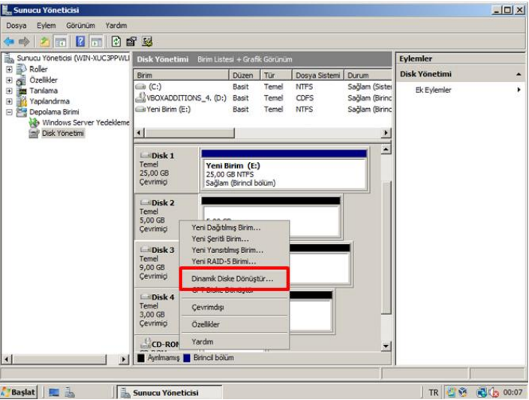
Windows Server 2008 ile Yazılımsal RAID
RAID yapılandırması için disklerin, dinamik disk olması gerekir.
Bir diski, dinamik olarak biçimlendirmek için Disk Yöneticisinden, disk üzerine sağ tıklanmalı ve “Dinamik Diske Dönüştür”e tıklanmalıdır.

Slide 7
RAID 0
RAID 0, disk şeritleme olarak adlandırılır.
RAID 0 yapılandırmasını gerçekleştirmek için en az 2 en fazla 32 dinamik diskin olması gerekir. 32’den fazla disk kullanıldığında performans önemli ölçüde azalmaktadır.
Bu yapılandırmada, veriler disklere paylaştırılarak yazılır. Windows yazılacak veriyi, şerit adı verilen bloklara ayırır ve kümedeki tüm disklere, bu şeritleri sırayla yazar. Yani kümede üç disk varsa, verinin bir kısmını Disk 1’e, bir kısmını Disk 2’ye ve bir kısmını da Disk 3’e yazar. Bu işleme şeritleme adı verilir.
Bu yapılandırma ile hız artar, ancak herhangi bir diskte sorun olması durumunda veri bütünlüğü kaybolacağı için veri anlamını yitirir.
Disk Yönetimi, şeritleme kümesinin genel boyutu olarak en küçük disk biriminin
boyutunu alır. Örneğin, en küçük birim boyutu 1 GB ise üç diskten oluşan şeritleme
kümesinin boyutu 3 GB’tır.

Slide 8
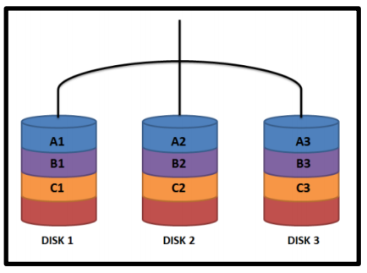
RAID 0
Disk Yönetimi, şeritleme kümesinin genel boyutu olarak en küçük disk biriminin
boyutunu alır. Örneğin, en küçük birim boyutu 1 GB ise üç diskten oluşan şeritleme kümesinin boyutu 3 GB’tır.

Slide 9
RAID 0 Nasıl Yapılır? -1

Slide 10
RAID 0 Nasıl Yapılır? -2

Slide 11
RAID 0 Nasıl Yapılır? -3

Slide 12
RAID 0 Nasıl Yapılır? -4

Slide 13
RAID 0 Nasıl Yapılır? -5

Slide 14
RAID 0 Nasıl Yapılır? -6

Slide 15
RAID 0 Nasıl Yapılır? -7

Slide 16
RAID 1
RAID 1, disk yansıtma olarak adlandırılır.
* RAID 1 için, iki birim iki sürücüde aynı biçimde yapılandırılmalıdır.
* En az 2 dinamik diskin olması gerekir.
* Veriler her iki diske de yazılır.
* Disklerden biri arızalanırsa, veriler diğer diskte de bulunduğu için kaybedilmez.
RAID 1 ile depolama alanı boyutu yarı yarıya azalır.
Örneğin 60 GB boyutundaki bir diski yansıtmak için bir 60 GB disk daha gerekir. Bu 60 GB bilgiyi saklamak için 120 GB alan kullanılacağı anlamına gelir.

Slide 17
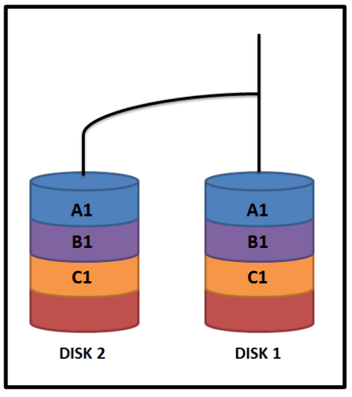
RAID 1
RAID 1, genellikle sistem dosyalarının yedeklerini tutmak için kullanılır.
* Aynı veri iki diske yazıldığı için hız yaklaşık olarak %50 düşer. Fakat disklerin birinde herhangi bir sorun olduğunda diğeri kaldığı yerden devam eder, veri kaybı yaşanmaz.

Slide 18
RAID 1 Nasıl Yapılır? -1

Slide 19
RAID 1 Nasıl Yapılır? -2

Slide 20
RAID 1 Nasıl Yapılır? -3

Slide 21
RAID 1 Nasıl Yapılır? -4

Slide 22
RAID 1 Nasıl Yapılır? -5

Slide 23
RAID 1 Nasıl Yapılır? -6

Slide 24
RAID 1 Nasıl Yapılır? -7

Slide 25
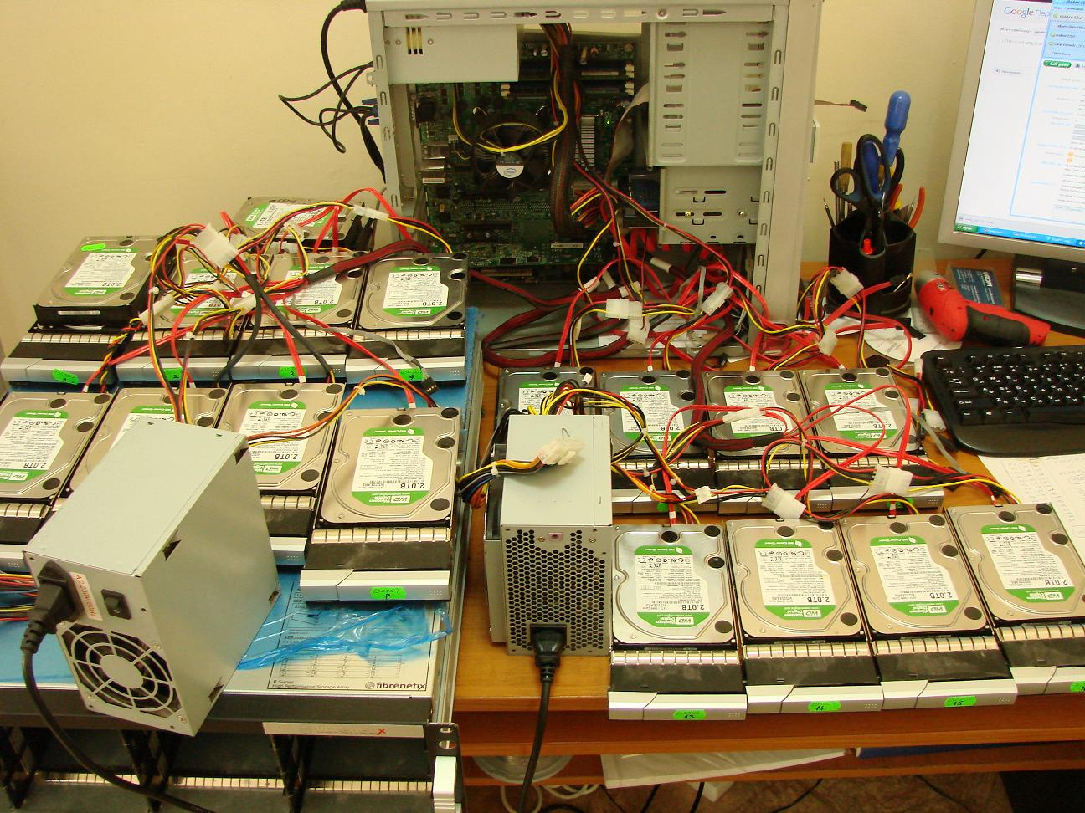
RAID 5
RAID 5, eşlikli disk şeridi olarak adlandırılır. RAID 1 ile karşılaştırıldığında, hataya dayanıklılığının yanı sıra daha az yük ve daha iyi okuma performansı sağlar.
RAID 5’i yapılandırmak için en az üç disk kullanılır. Veriler diske yazılırken RAID 0’da olduğu gibi şeritler halinde yazılır. RAID 0’dan farklı olarak, tek bir diskin arızalanması halinde, tüm sürücü kümesinin kullanılamaz olmasını engellemek için eşlik hata denetimi özelliği bulunur.

Slide 26
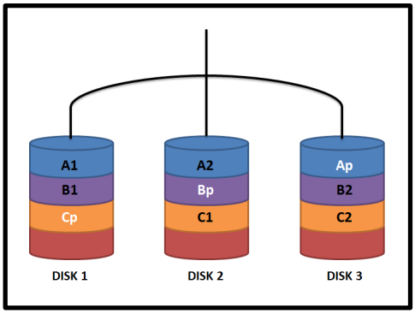
RAID 5
Bir algoritma ile bilgiler disklere sırası ile yazılırken, her defasında bir diske yazılan bilgilerin algoritması kaydedilir. Bu şekilde devam eden veri yazma işlemi ile RAID 5 sistemindeki herhangi bir diskin arızalanması durumunda sistemin çalışmaya devam etmesi,
arızalı diskin sistem kapanmadan değiştirilmesi ve RAID 5 yapının tekrar oluşturulmasını
sağlamaktadır. Burada tek bir disk güvenlik için kullanılmaktadır. Bu yüzden toplam kapasite, bir disk eksik olacaktır.

Slide 27
RAID 5 Nasıl Yapılır? -1

Slide 28
RAID 5 Nasıl Yapılır? -2

Slide 29
RAID 5 Nasıl Yapılır? -3

Slide 30
RAID 5 Nasıl Yapılır? -4

Slide 31
RAID 5 Nasıl Yapılır? -5

Slide 32
RAID 5 Nasıl Yapılır? -6

Slide 33
RAID 5 Nasıl Yapılır? -7

Slide 34
Teşekkürler… www.aliosmangokcan.com mail@aliosmangokcan.com

